Slide 1
기계학습 프로젝트
의류 타입 매칭 시스템
PPTBIZCAM
2:00 PM
100%
1
소프트웨어 공학전공
154322 최지성

Slide 2
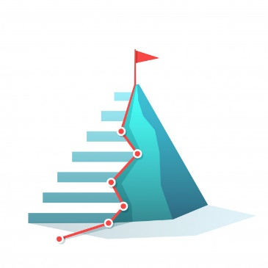




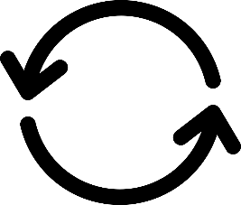
PPTBIZCAM
2:00 PM
100%
2
목표
데이터
알고리즘
성능 평가
활용방안
진행상황

Slide 3
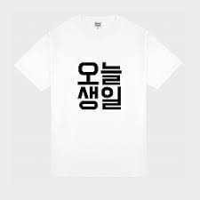
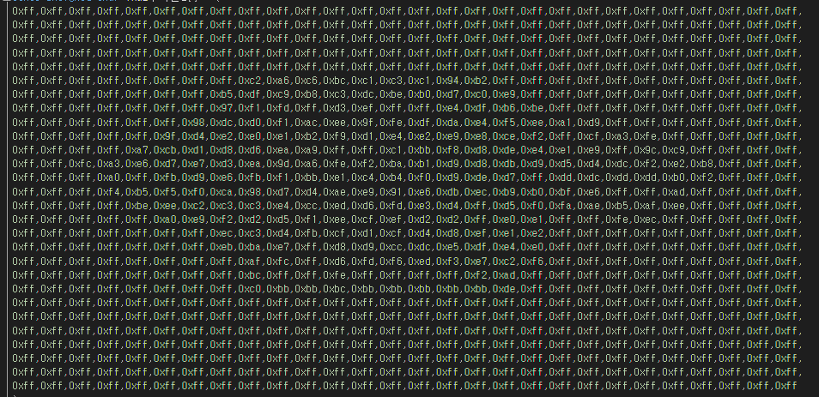
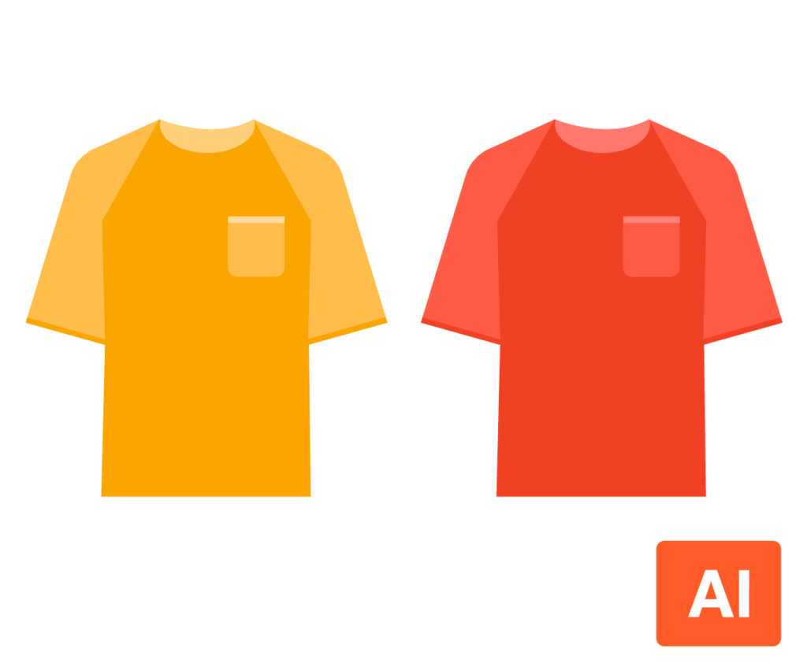
PPTBIZCAM
2:00 PM
100%
3
목표

Slide 4
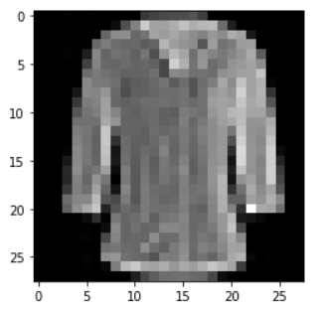
PPTBIZCAM
2:00 PM
100%
4
데이터 | 소개 | 28 X 28 픽셀들로 구성된 이미지 8-bit gray scale로 된 그림이므로 각 픽셀의 값은 0 ~ 256의 값을 가짐 총 10가지 클래스로 구별
 | 수집 방안 | https://www.kaggle.com/zalando-research/fashionmnist?select=fashion-mnist_train.csv
 | 형태 | (label, pixel1, pixel2, ..., pixel783, pixel784) label : 클래스 pixel(n) : n번째 pixel의 값
 | 사이즈 | 학습 데이터 : 60000 테스트 데이터 : 10000
 | 전처리 | - 각각의 픽셀이 모두 0 ~ 256의 값으로 범위가 고정되어 있기 때문 에 Scaler를 사용할 필요가 없음. - 60000개의 데이터를 모두 사용하기에는 너무 많은 시간이 소요. 따라서, 각 클래스별로 1000개의 데이터를 임의로 뽑아서 10000개의 학습 데이터와 10000개의 테스트 데이터를 활용하고자 함. (기존의 데이터는 클래스당 6000개씩 총 60000개의 데이터)
0 T-shirt/top
1 Trouser
2 Pullover
3 Dress
4 Coat
5 Sandal
6 Shirt
7 Sneaker
8 Bag
9 Ankle boot

Slide 5
PPTBIZCAM
2:00 PM
100%
5
적용 알고리즘
분류기 : KNN, RandomForest, XGBoost, MLP, Voting
검증: CrossValidation, Confusion_matrix, Classification_report
데이터 변환 : PCA
튜닝 : GridSearch

Slide 6

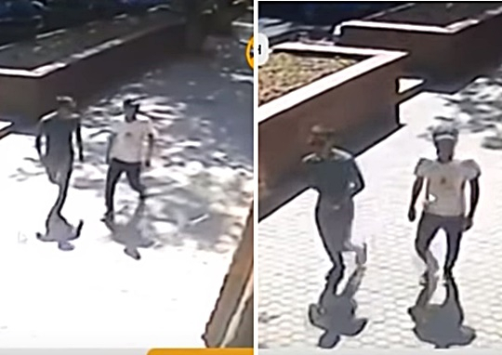
PPTBIZCAM
2:00 PM
100%
6
이미지 검색 | 인상착의 파악

Slide 7
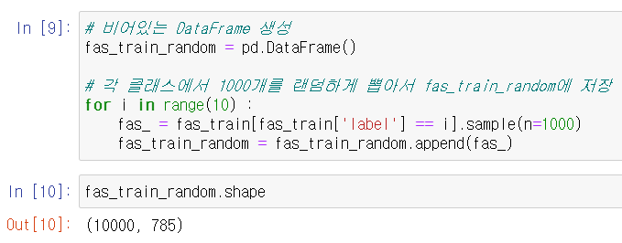
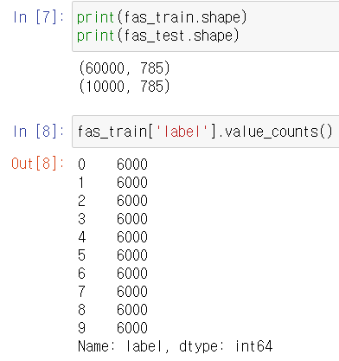
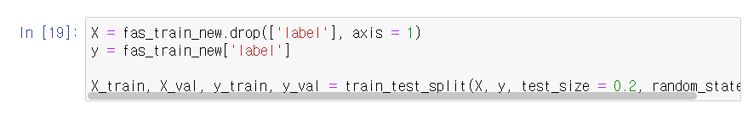
PPTBIZCAM
2:00 PM
100%
7
데이터

Slide 8
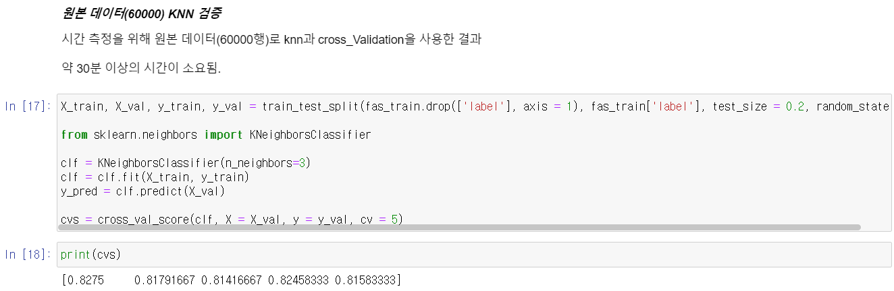
PPTBIZCAM
2:00 PM
100%
8
KNN(n = 3)

Slide 9
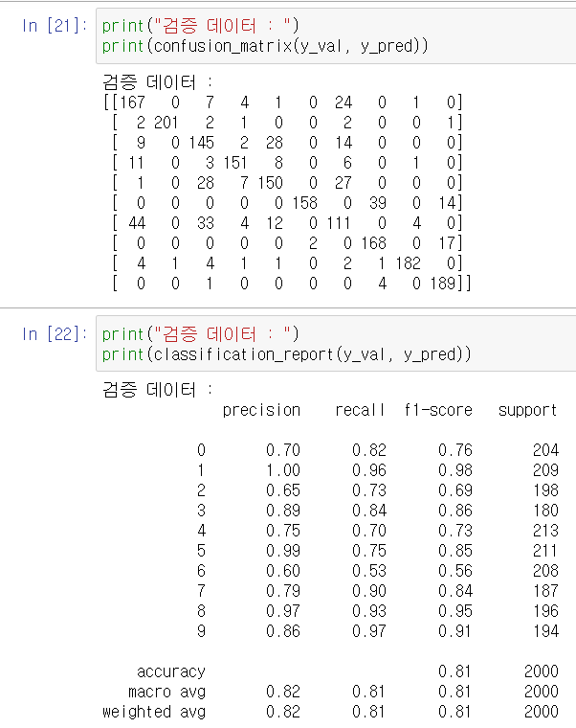
PPTBIZCAM
2:00 PM
100%
8
KNN(n = 3), 검증 데이터
[0.79 0.7575 0.775 0.77 0.8025]

Slide 10
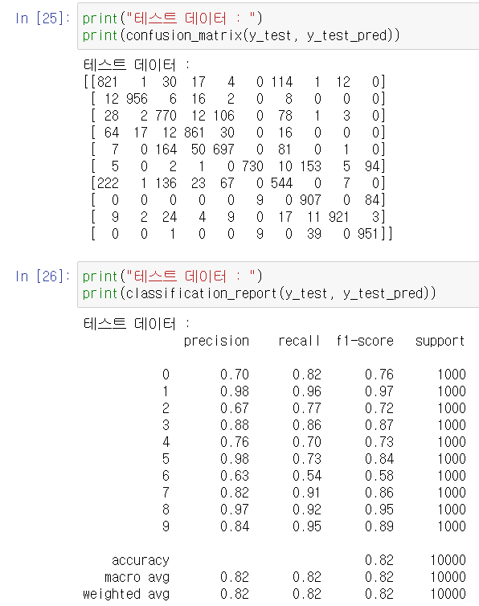
PPTBIZCAM
2:00 PM
100%
8
KNN(n = 3), 테스트 데이터
[0.814 0.8215 0.8165 0.804 0.833 ]
knn 결과
- 검증데이터에 비해서는 높은 성능
다른 데이터는 비교적 안정적
6번(셔츠)가 낮은 정확도를 보임
(이후에는 결과가 이와 비슷하기 때문에 cross_validation 결과만 작성하도록 함)

Slide 11
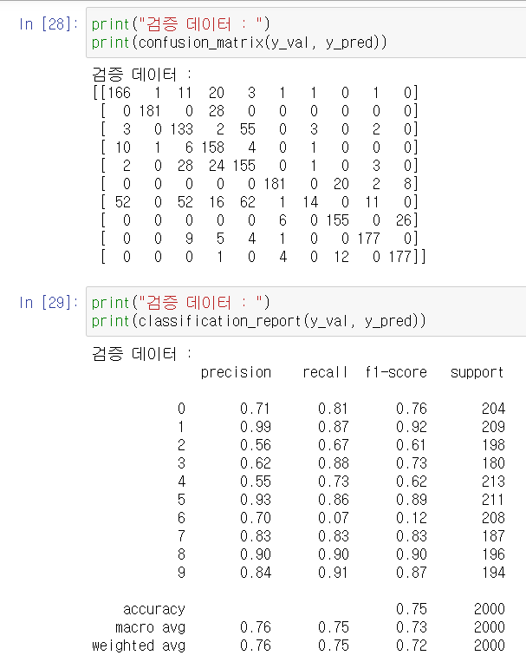
PPTBIZCAM
2:00 PM
100%
9
RandomForest(n_estimators = 10, max_depth = 5)
[0.765 0.7525 0.695 0.7325 0.775 ]
처참한 결과(6번의 경우 f1-score가 0.12)
=> n_estimators를 증가

Slide 12
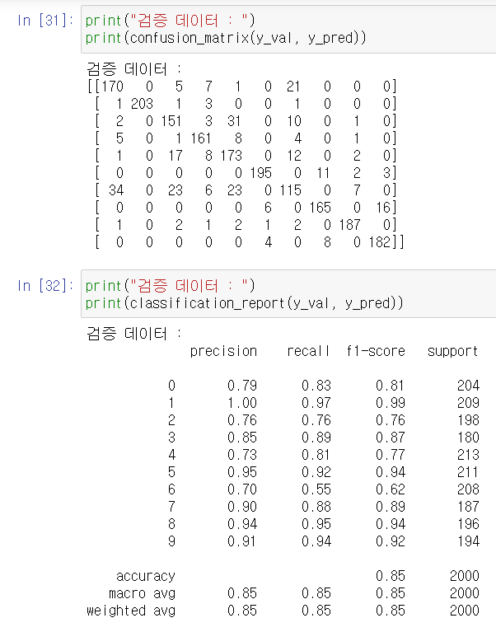
PPTBIZCAM
2:00 PM
100%
9
RandomForest(n_estimators = 100, max_depth = 20)
[0.8225 0.805 0.81 0.8175 0.795 ]

Slide 13
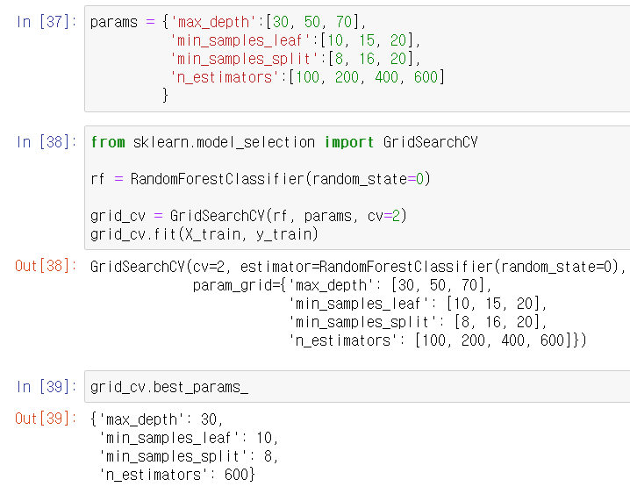
PPTBIZCAM
2:00 PM
100%
9
RandomForest(GridSearch)
[0.8225 0.7875 0.785 0.81 0.79]
오히려 이전보다 안좋은 결과(기본 설정이 변경 필요)

Slide 14
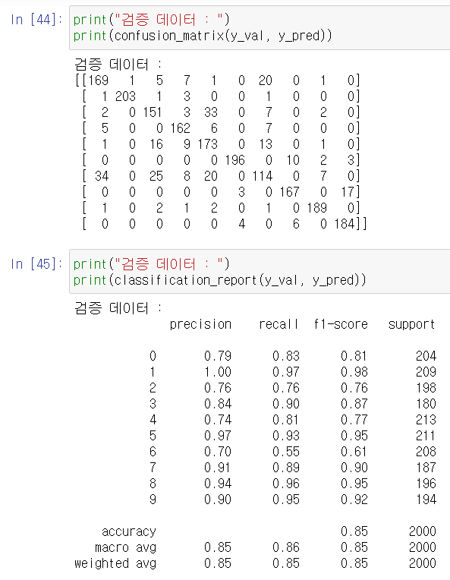
PPTBIZCAM
2:00 PM
100%
9
RandomForest(n_estimators = 500, max_depth = 20)
, 검증 데이터
[0.8325 0.8025 0.8025 0.8225 0.7975]

Slide 15
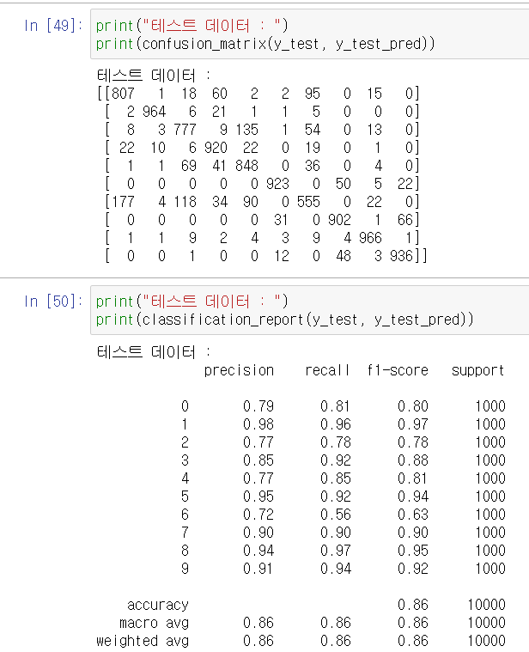
PPTBIZCAM
2:00 PM
100%
9
RandomForest(n_estimators = 500, max_depth = 20)
, 테스트 데이터
해당 모델 선정 이유 : f1-score의 분산이 가장 적어서
안정적이라고 판단
- [0.859 0.863 0.8615 0.8535 0.8605]
RandomForest 결과
- KNN에 비하면 전체적으로 높은 정확도
- 6번은 정확도가 아직 많이 부족하지만 다른 클래스들은 비교적 잘 분류함

Slide 16
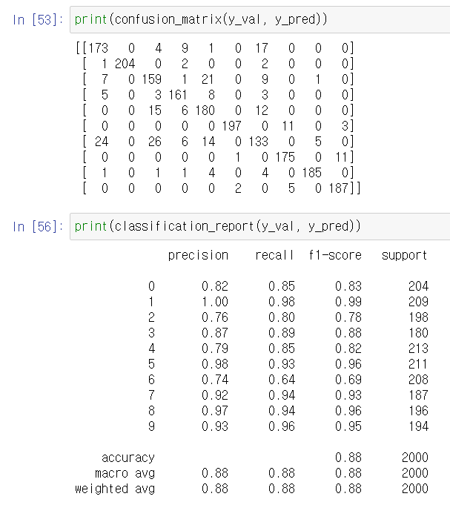
PPTBIZCAM
2:00 PM
100%
10
XGBoost(default)
[0.865 0.795 0.805 0.815 0.8075]
- 전체적인 정확도는 랜덤 포레스트와 비슷함
- 6번에 대한 정확도가 많이 올라감 => XGBoost을 통해서 전체적인 정확도를 보장할 수 있다고 판단

Slide 17
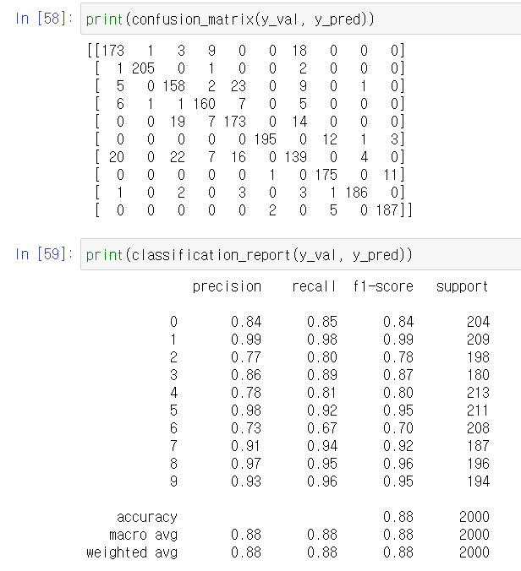
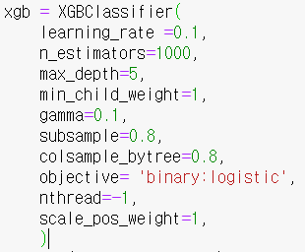
PPTBIZCAM
2:00 PM
100%
10
XGBoost
[0.8575 0.8175 0.815 0.8225 0.835 ]

Slide 18
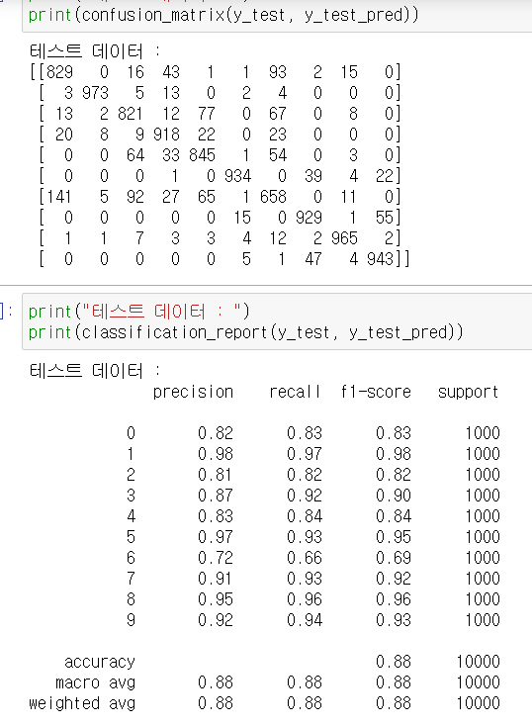
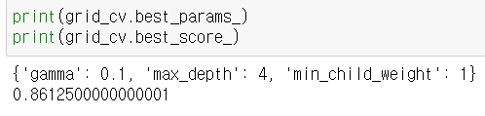
PPTBIZCAM
2:00 PM
100%
10
XGBoost(GridSearch), 테스트 데이터
[0.8575 0.8025 0.805 0.815 0.825 ]
XGBoost 결과
- 전체적으로 높은 성능을 보임

Slide 19
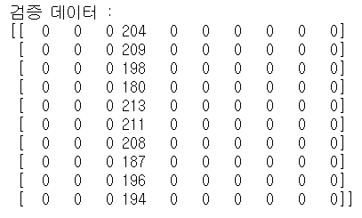
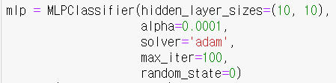
PPTBIZCAM
2:00 PM
100%
11
MLP
[0.1075 0.105 0.1025 0.105 0.105 ]
모두 3으로 예측(너무 단순한 모델)

Slide 20
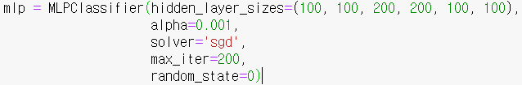
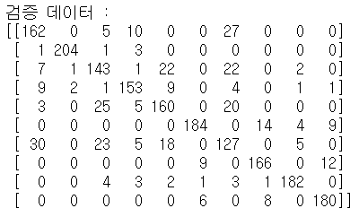
PPTBIZCAM
2:00 PM
100%
11
MLP
[0.795 0.7475 0.78 0.79 0.77 ]

Slide 21
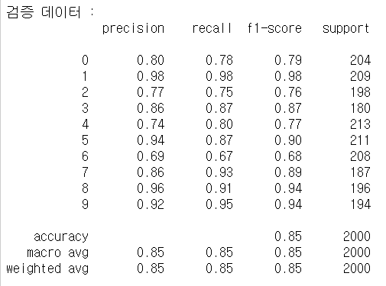
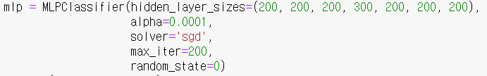
PPTBIZCAM
2:00 PM
100%
11
MLP
[0.815 0.79 0.805 0.77 0.7975]

Slide 22
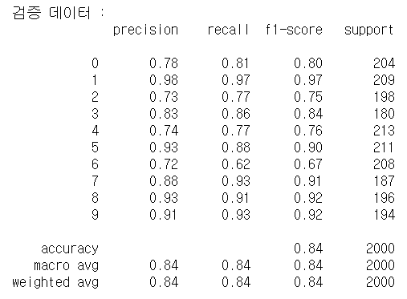
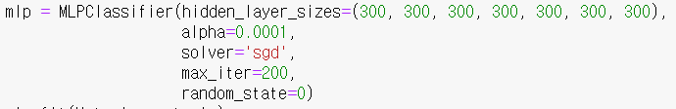
PPTBIZCAM
2:00 PM
100%
11
MLP, 검증 데이터
[0.815 0.7875 0.7975 0.795 0.81 ]

Slide 23
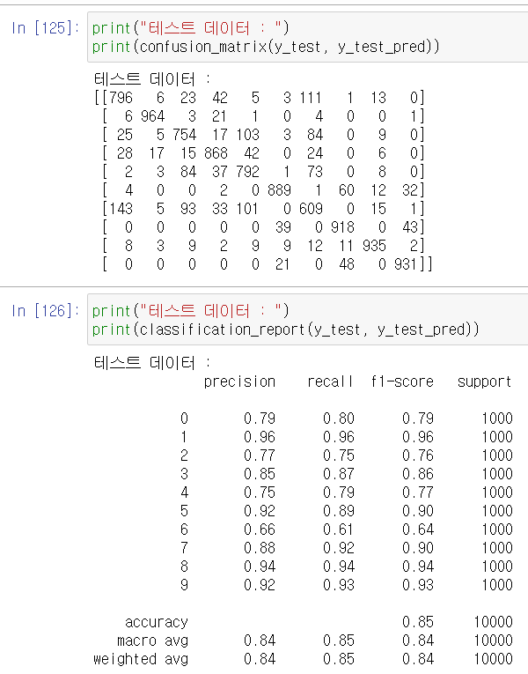
PPTBIZCAM
2:00 PM
100%
11
MLP, 검증 데이터
[0.8445 0.842 0.853 0.838 0.863 ]
MLP 결과
- 파라미터 튜닝에 크게 영향을 받음을 확인
=> 은닉층의 수가 적을 때, 한 클래스로만 예측
- 정확도가 XGBoost에 비해서 크게 좋지 않음

Slide 24
PPTBIZCAM
2:00 PM
100%
12
계획
VotingClassifier ,PCA 적용
파라미터 튜닝
이미지 처리 후 분류

Slide 25
감 사 합 니 다
PPTBIZCAM
2:00 PM
100%

